Slide 1
A BELÉLEGEZHETŐ KRISTÁLYOS SZILÍCIUM-DIOXID ÁLTALÁNOS BEMUTATÁSA

Slide 2
FELHÍVJUK FIGYELMÉT
Az oktatóanyagban szereplő információk tájékoztató jellegűek. Nem szabvány, nem előírás, nem jár jogi kötelezettségekkel, és semmiképpen sem írja felül az egészségügyi jogszabályok és irányelvek által támasztott kötelezettségeket.
Notes:
TISZTESSÉGES HASZNÁLATI TÁJÉKOZTATÁS: Ez a dokumentum tartalmazhat olyan szerzői jogvédelem alatt álló anyagokat, amelyek felhasználását a szerzői jog tulajdonosa nem minden esetben engedélyezte külön. Ilyen tartalmakat azért teszünk elérhetővé, hogy elősegítsük a belélegezhető kristályos szilícium-dioxid (RCS) jelentette veszélyek megértését.

Slide 3
BEVEZETŐ (AZ OKTATÓ SZÁMÁRA)
A NEPSI iránymutató gyakorlatai megvalósításának oktatási részéhez a NEPSI kidolgozott egy oktatási segédanyag csomagot.
Minden PowerPoint képzési csomag egy-egy olyan témát tárgyal, amely a kristályos szilícium-dioxidot tartalmazó anyagokat felhasználó iparágak munkavállalói számára relevánsak. A csomagok tájékoztatást nyújtanak a témához kapcsolódó porexpozíciós kockázatokról, valamint az ezek csökkentésére rendelkezésre álló helyes gyakorlatokról és intézkedésekről. A képzés célja a munkavállalók tájékoztatása és oktatása, annak érdekében, hogy segítse őket az ellenőrző intézkedések hatékony alkalmazásában és a belélegezhető kristályos szilícium-dioxidnak (RCS) való kitettségük csökkentésében a munkahelyükön.
Használja az üres sablonokat és a helyőrzőket (azok a részek, ahová egyedi szövegeket tud beilleszteni), hogy szükség szerint további információkkal egészítse ki ezt a képzési csomagot.

Slide 4
BEVEZETÉS
A munka során felmerülő veszélyek elleni védekezés megtanulása kiemelt fontosságú.
Ezen a képzésen a következőket tanulhatja meg:
Hol fordul elő kristályos szilícium-dioxid
Belélegezhető kristályos szilícium-dioxidot (RCS) képző tevékenységek
Az RCS veszélyei
Hogyan kezeljük az RCS-t a munkahelyen
Notes:
A túlzott RCS kitettség hosszú távon súlyos egészségügyi problémákat okozhat a munkavállalóknak. Ezért fontos, hogy minden munkavállaló tisztában legyen azokkal az iránymutató gyakorlatokkal, amelyek csökkentik vagy megakadályozzák a szilícium-dioxid pornak való kitettséget.
Ez a képzés alapvető információkat nyújt az RCS-ről.

Slide 5
AHOL KRISTÁLYOS SZILÍCIUM-DIOXID ELŐFORDUL
A kristályos szilícium-dioxid kvarc formájában számos anyagban megtalálható, például:
Kvarcit: Több mint 95%
Homok: Több mint 90%
Homokkő: 90%-nál nagyobb,
Tűzkő (flint): Több mint 90%
Durvaszemcsés homokkő (grit): Több mint 80%
Agyagpala: 40-60% között
Pala: akár 40%

Slide 6
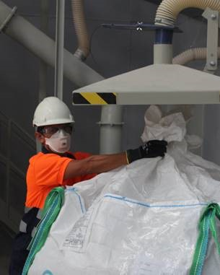
PORKÉPZŐ FOLYAMATOK
Amikor a kristályos szilícium-dioxidot tartalmazó anyagok különböző nagy energiaigényű ipari folyamatokon mennek keresztül, finom, levegőben szálló por keletkezik, amelyet belélegezhető kristályos szilícium-dioxidnak (RCS) nevezzük. Ilyen folyamatok közé tartoznak:
Tisztítás
Szállítás
Zsákolás
Csomagolás
Zúzás
Csiszolás
Szárítás
Alakítás
Keverés
Vágás
Fűrészelés
Fúrás (stb.)

Slide 7
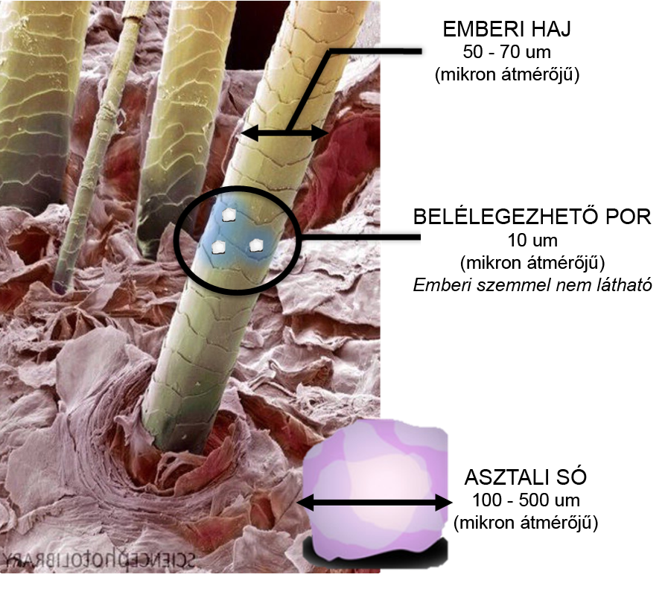
SZILÍCIUM-DIOXID – EGÉSZSÉGÜGYI
KOCKÁZAT
Amikor kristályos szilícium-dioxidot tartalmazó anyagokat használnak nagy energiaigényű folyamatokban (például fűrészelés vagy fúrás), a részecskék nagyon finom, belélegezhető por (RCS) formájában szabadulnak fel, mely szabad szemmel láthatatlan, még nagy koncentrációban is.
Az RCS komoly veszélyt jelent a munkavállalók egészségére.

Slide 8
RCS ÉS A SZILIKÓZIS
A gyakori és túlzott (általában sok éven át tartó) RCS kitettség bizonyítottan szilikózist és tüdőrákot okoz:
A szilikózis a finom porszemcsék belégzésével, tüdőbe jutásával alakul ki, ami az élet későbbi szakaszában krónikus légzési nehézségekhez, egyes esetekben pedig halálhoz vezet.
A szilikózisnak különböző stádiumai vannak, az egyszerű szilikózistól a progresszív masszív fibrózisig (PMF).
Epidemiológiai tanulmányok azt mutatják, hogy különösen a szilikózisban szenvedő munkavállalók körében nőtt a tüdőrák előfordulása.
Egészséges tüdő
PMF által érintett tüdő

Slide 9
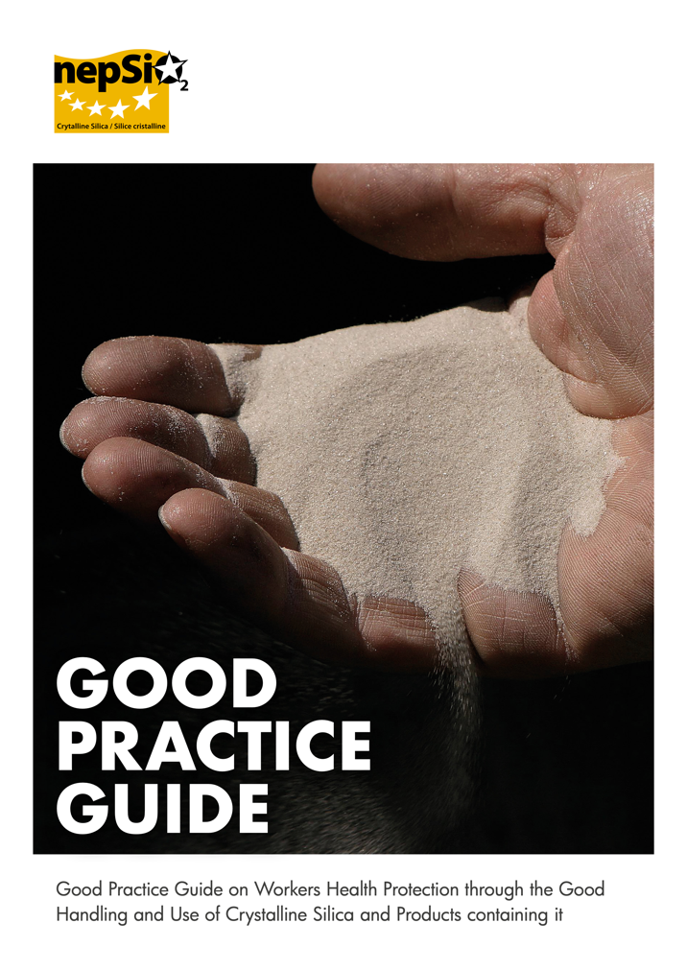
AZ RCS KITETTSÉG MINIMALIZÁLÁSA
A tüdőbetegség kialakulásának kockázata teljes mértékben megelőzhető,
ha ellenőrző intézkedéseket és iránymutató gyakorlatokat alkalmaznak.
Mi a NEPSI iránymutató gyakorlatát követjük, mely négy fő lépésből áll:
Kockázatértékelés: Az kitettség kockázatának felmérése
Ellenőrzés: Az kitettség ellenőrzésének és megelőzés módjainak meghatározása
Nyomon követés: Az intézkedések hatékonyságának nyomon követése
Oktatás: Tájékoztatás, oktatás és képzés biztosítása
A NEPSI az Európai Szilíciumhálózat angol megfelelőjének mozaikszava, melyet a "Megállapodás a munkavállalók egészségének a kristályos szilícium-dioxid helyes kezelése és felhasználása révén történő védelméről" című szociális párbeszédet aláíró európai ágazati munkavállalói és munkáltatói szövetségek hoztak létre.

Slide 10

PORKEZELÉSI MÓDSZEREK
EGYÉNI ÉS MUNKAHELYI HIGIÉNIA
A munkaruhák mosásával és a folyamatok során keletkező por felporszívózásával megakadályozható, hogy a por idővel felhalmozódjon - a tiszta munkaterület biztonságos munkaterület.
VÍZ
A folyamatok nedvesen tartása megakadályozza a por levegőbe kerülését, mivel a víz csapdába ejti a porrészecskéket.
Az RCS kezelésére öt fő porszabályozási technikát alkalmaznak, melyek a NEPSI iránymutató gyakorlatának részét képezik.
VÉDŐFELSZERELÉS (PPE)
Az egyéni védőfelszerelés (PPE, pl. arcvédő maszk) védi a munkavállalót a portól, ha a többi védelmi intézkedés nem elegendő a kitettségi kockázatok kezelésére.
ELKERÍTÉS
Az RCS-t képző folyamatok zárt környezetben történő végrehajtása a forrásnál akadályozza meg a por terjedését és az annak való kitettséget.
ELSZÍVÁS / SZELLŐZÉS
Az RCS-t a forrásánál fel kell fogni mielőtt érintkezhetnénk vele, és a szennyezett levegőt tiszta levegőre kell cserélni.

Slide 11
AZ ÁLTALUNK ALKALMAZOTT RCS VÉDELMI INTÉZKEDÉSEK
Oktató által kitöltendő - információ hozzáadása arról, hogy az adott helyszínen milyen védelmet kell a munkavállalóknak alkalmazniuk (pl. szellőztető rendszerek bekapcsolása, egyéni védőfelszerelés használata stb.).
*Képek beillesztése ajánlott*

Slide 12
LEZÁRÁS
Az RCS olyan foglalkozási veszélyforrás, amely az egész életünkre kiható egészségügyi problémákhoz, például szilikózishoz vagy rákhoz vezethet. Ne feledje:
Az RCS komoly kockázatot jelent a munkavállalók egészségére nézve
A kitettségi kockázatok teljes mértékben megelőzhetők a megfelelő ellenőrző intézkedések alkalmazásával
A munkahelynek ellenőrző intézkedéseket kell alkalmaznia és fenntartania
Az oktató kapcsolódó következtetései

Slide 13
ÜRES DIA
Hozzon létre ezen a dián egy adott munkakörnyezetre/munkakörülményre szabott egyéni tananyagot.
A kép megváltoztatásához kattintson a jobb gombbal > kép módosítása > fájlból.
Ha további diákat szeretne létrehozni, kattintson a fenti 'Új dia' fülre.

Slide 14
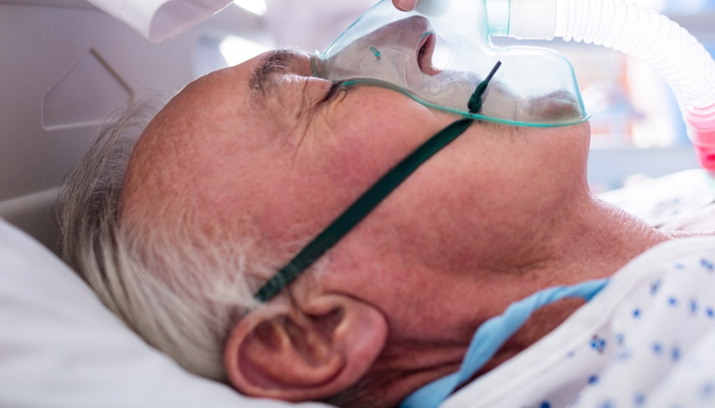

NE FELEDJÜK
A magas RCS-szintnek való hosszú távú kitettség súlyos tüdőbetegséget okozhat.
Fontos, hogy minden nap védjük magunkat a levegőben szálló portól.
Ha ma követjük az iránymutató gyakorlatokat, azzal hosszú távon óvjuk meg egészségünket.
Hogyan fogja tölteni a nyugdíjas éveit?

Slide 15
TOVÁBBI KÉPZÉSI ANYAGOK
NEPSI feladatlapok
NEPSI Gyakorlati Útmutató
NEPSI útmutató kkv-k számára
Látogasson el a NEPSI e-tanulási platformjára a training.nepsi.eu oldalon, ahol további RCS-sel kapcsolatos tanulási anyagokat talál.

